Slide 1
VeriGuard
Hệ thống xác minh yêu cầu chuyển tiền chống giả mạo deepfake, email giả và tài khoản bị chiếm cho doanh nghiệp nhỏ
Đồ án cuối kỳ · Bảo mật mạng máy tính và hệ thống · Hướng 1 – Security
Nhóm: …………………………… · GVHD: ……………………………
Notes:
Giới thiệu nhóm và đề tài. VeriGuard đứng giữa mọi yêu cầu chuyển tiền và ngân hàng, quyết định cho đi, xác minh thêm, phê duyệt kép hay từ chối.

Slide 2
10:15 sáng, giám đốc gọi video cho kế toán
Quy trình hiện tại dựa vào một giả định
“Anh đang họp với đối tác, em chuyển gấp 450 triệu đặt cọc vào tài khoản này. Giữ bí mật giúp anh, đừng gọi lại.”
Khuôn mặt đúng. Giọng nói đúng. Tên Zalo đúng.
Nhưng đó là deepfake.
“Thông tin trông có vẻ thật thì là thật”
Tài sản có giá trị + môi trường yếu + lỗi con người = cơ hội khai thác (Bài 1)
Hộp thư thật cũng có thể bị chiếm, tên miền có thể bị nhái
“It only takes one mistake from one employee one time” – S. Gibson, tài liệu Tuần 6
Notes:
Mở bằng kịch bản. Nhấn mạnh: lỗ hổng nằm ở tầng Con người và Quy trình (Bài 1), không phải ở firewall.

Slide 3
Hệ thống dựa vào đâu để tin?
1
2
3
Kênh liên lạc chỉ là lời khai
Xác minh bằng thứ kẻ giả mạo không có
Xác minh gắn với đúng giao dịch
Giọng nói, khuôn mặt, email chỉ là Identification, chưa phải Authentication. Không bao giờ ALLOW thẳng.
Chữ ký từ khoá riêng trong thiết bị đã đăng ký, gửi tới số lấy từ danh bạ tin cậy.
Ký trên digest SHA-256 của người yêu cầu, số tiền, tài khoản, người nhận. Đổi 1 ký tự là mất hiệu lực.
Bài 5 · Tuần 6
Bài 5 FIDO2 · Tuần 8 · TH2
Tuần 8 Hash + chữ ký
“Không phải mọi thông tin mà hệ thống nhận được đều đáng tin cậy.” – Đề đồ án
Notes:
Ba nguyên tắc trả lời câu hỏi trọng tâm của đề. Căn cứ tin cậy duy nhất là chữ ký số trên thiết bị đã đăng ký.

Slide 4
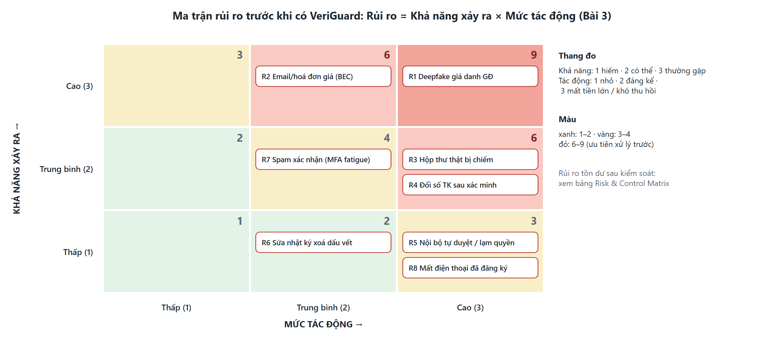
Rủi ro = Khả năng × Tác động
4 rủi ro ưu tiên
R1 Deepfake giả danh giám đốc – 9
R2 Email, hoá đơn giả – 6
R3 Hộp thư thật bị chiếm – 6
R4 Đổi số tài khoản sau xác minh – 6
Tài sản cần bảo vệ (Asset Map – Bài 3): tiền trong tài khoản · quyền ra lệnh chuyển tiền · khoá riêng thiết bị · danh bạ tin cậy · nhật ký kiểm toán · khoá KMS/HSM
Notes:
Chấm theo thang 1-3 của Bài 3. Nhật ký cũng là tài sản (câu hỏi Bài 4).

Slide 5
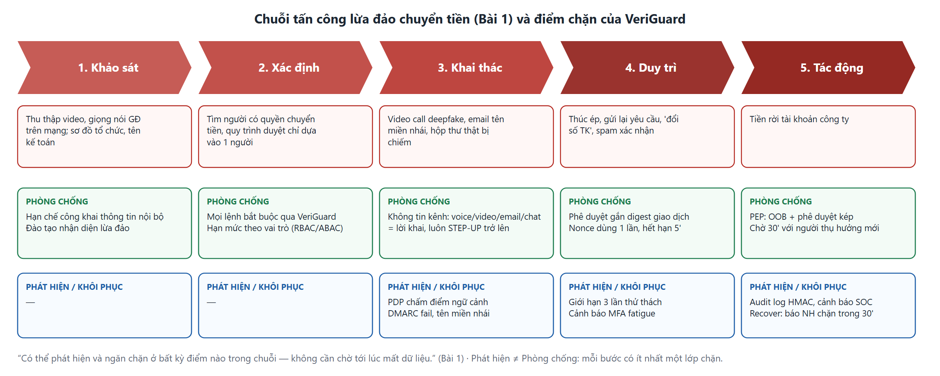
Bẻ gãy chuỗi tấn công ở mọi bước
Phát hiện ≠ Phòng chống (Bài 1): mỗi bước có ít nhất một lớp chặn, không chờ tới lúc tiền đã đi
Notes:
Đi qua 5 bước Khảo sát, Xác định, Khai thác, Duy trì, Tác động; chỉ ra kiểm soát phòng chống và phát hiện ở từng bước.

Slide 6
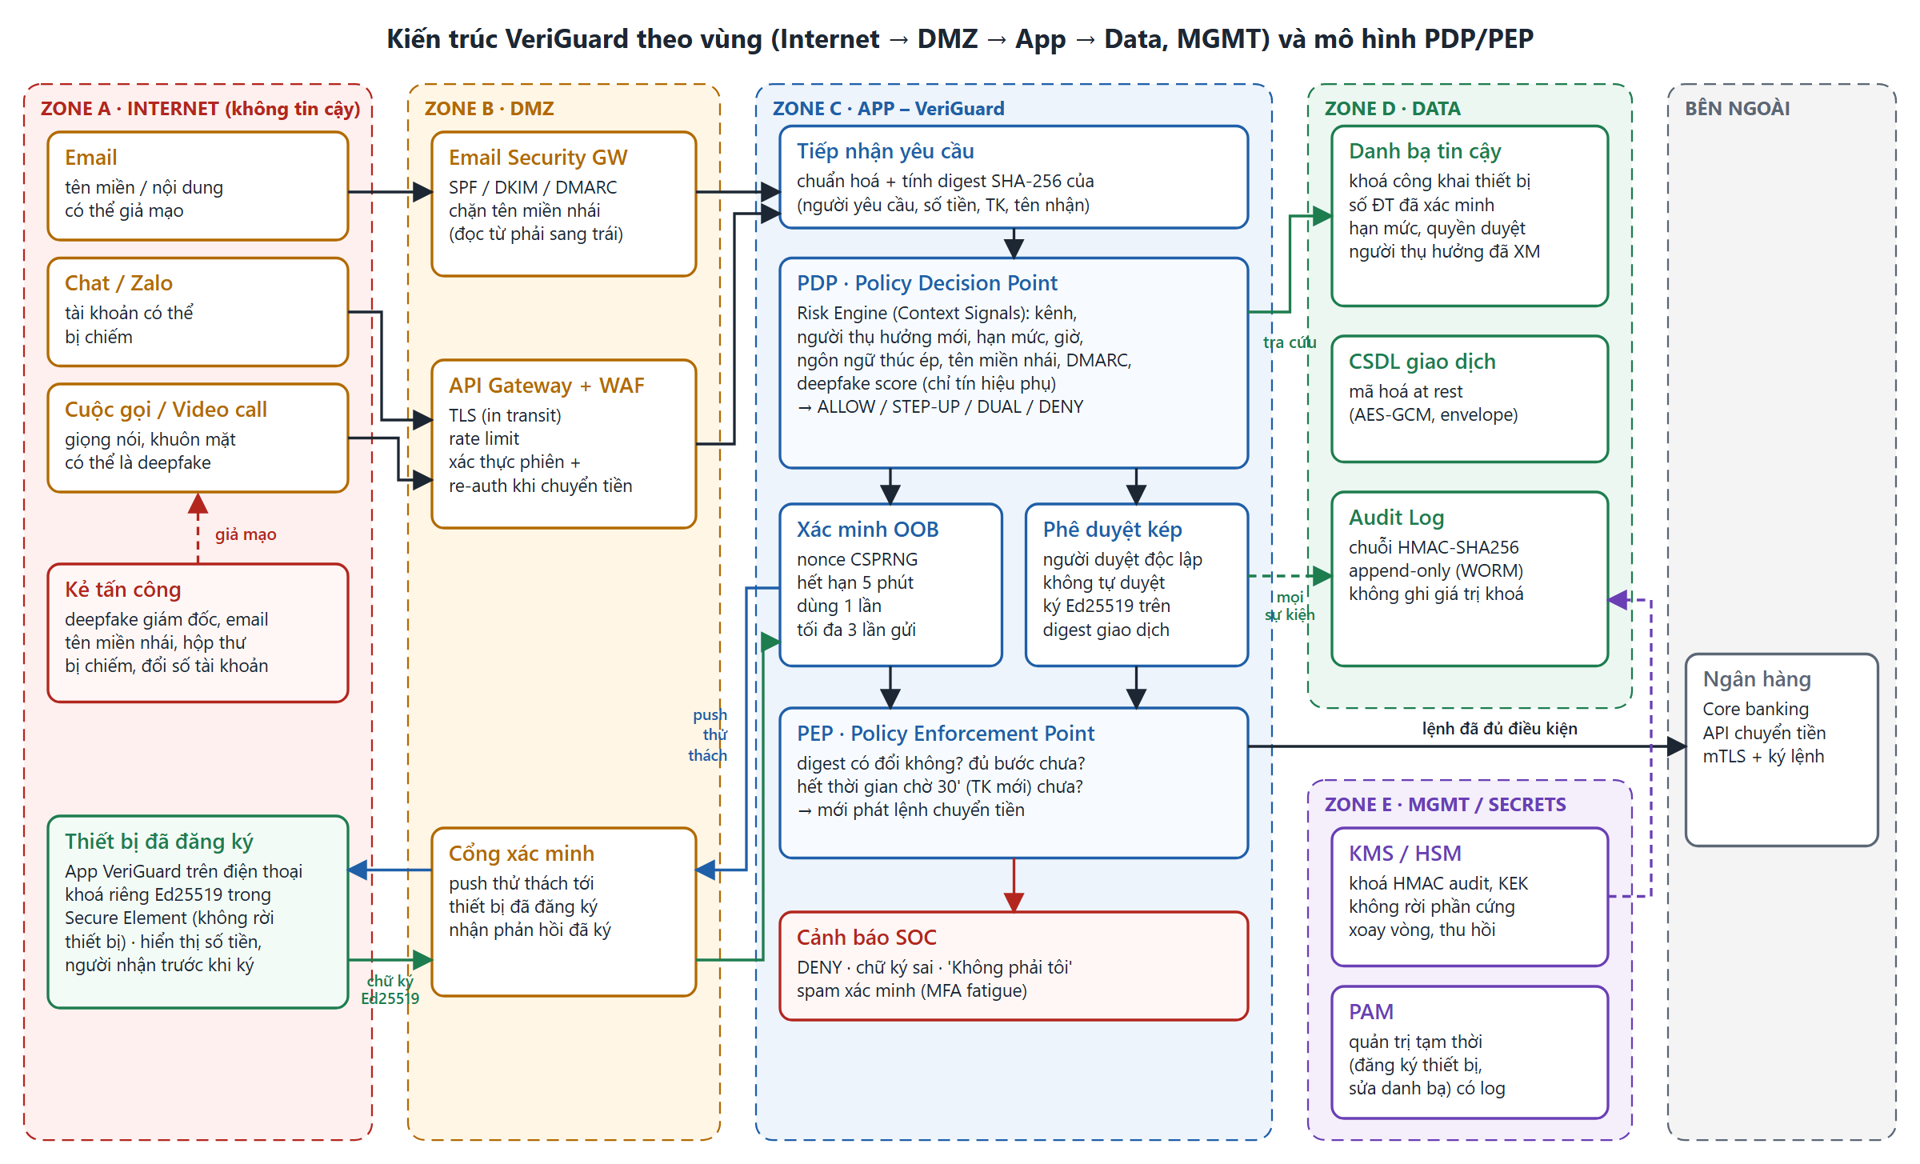
Kiến trúc theo vùng và mô hình PDP/PEP
Internet → DMZ → App → Data, thêm MGMT/Secrets (Bài 4)
PDP quyết định, PEP thực thi (Tuần 6)
Deny by default: chỉ các luồng có trong danh sách được phép
Máy chủ chỉ giữ khoá công khai; khoá riêng nằm trong Secure Element
Notes:
Mỗi ranh giới là một điểm xác minh, ghi log và giảm quyền (Bài 3). Câu hỏi Bài 4: máy nội bộ bị chiếm chỉ tới được API Gateway như mọi client.

Slide 7
PDP chấm điểm ngữ cảnh, không dựa vào một tín hiệu
Tín hiệu | Điểm
Kênh voice/video/email/chat | +30
Người thụ hưởng mới | +25
Tên người nhận không khớp | +40
Tên miền nhái (TH2) | +35
Email DMARC fail (Tuần 7) | +30
Ngôn ngữ thúc ép, giữ bí mật | +15
Số tiền ≥ 50 triệu | +15
Ngoài giờ làm việc | +10
Deepfake detector nghi vấn | +20
ALLOW
Portal ký số, điểm ≤ 20
STEP-UP
Điểm ≤ 60 → xác minh ngoài băng
DUAL
Điểm > 60 → + phê duyệt độc lập, chờ 30' nếu TK mới
DENY
Không có trong danh bạ, chữ ký sai
Detector báo “trông thật” không bao giờ làm giảm rủi ro – AI chỉ là “cảnh báo hỗ trợ” (Tuần 7)
Notes:
Năm trục ngữ cảnh của Tuần 6: vai trò, thiết bị, vị trí, hành vi, tài nguyên. Mức ALLOW/STEP-UP/DENY lấy từ Tuần 6 slide 9, thêm DUAL cho rủi ro cao.

Slide 8
Xác minh ngoài băng bằng chữ ký số
1
Thử thách
Vì sao chữ ký bất đối xứng, không phải HMAC?
nonce 128-bit (CSPRNG) + digest giao dịch, hết hạn 5 phút
2
Gửi đúng người
HMAC xác thực “nhờ chung khoá” – máy chủ cũng giữ khoá (Tuần 8)
Chữ ký số cho chống chối bỏ: giám đốc không chối được đã duyệt
Máy chủ bị chiếm vẫn không giả được xác nhận
Cùng mô hình Passkeys/FIDO2 (Bài 5): private key trên thiết bị, public key trên server
tới thiết bị và số trong danh bạ – bỏ qua số “gọi lại” kẻ gian đưa
3
Người thật xem và ký
app hiện số tiền, người nhận; mở khoá bằng PIN/sinh trắc rồi ký Ed25519
4
Kiểm tra
bằng khoá công khai; nonce dùng 1 lần, tối đa 3 lần gửi (chống MFA fatigue)
Notes:
Slide Tuần 8 dạy RSA-PSS; nhóm dùng Ed25519 cùng họ chữ ký bất đối xứng, là thuật toán của passkey. Đây là re-auth cho từng giao dịch như Bài 5 yêu cầu.

Slide 9
Mỗi xác nhận chỉ có giá trị cho đúng một giao dịch
Đã xác nhận
25.000.000 → 0451000765432
digest a3a8…11db
Kẻ gian đổi số tài khoản
25.000.000 → 9704229988776655
digest 4ed1…ab1c ≠ → PEP CHẶN
Đổi số tiền / tài khoản
Phát lại phản hồi cũ
Phản hồi trễ
Dùng xác nhận 20tr cho lệnh 450tr
✓ PEP so lại digest
✓ nonce dùng một lần
✓ hết hạn sau 5 phút
✓ thử thách gắn digest riêng
“Dữ liệu thay đổi 1 bit → hash thay đổi hoàn toàn” nhưng “Hash không tự xác thực” – nên digest luôn nằm bên trong chữ ký (Tuần 8)
Notes:
Digest trên slide là giá trị thật của giao dịch INV-1032 trong demo (rút gọn). Cơ chế tương ứng HMAC + timestamp chống replay của webhook thanh toán trong Tuần 8.

Slide 10
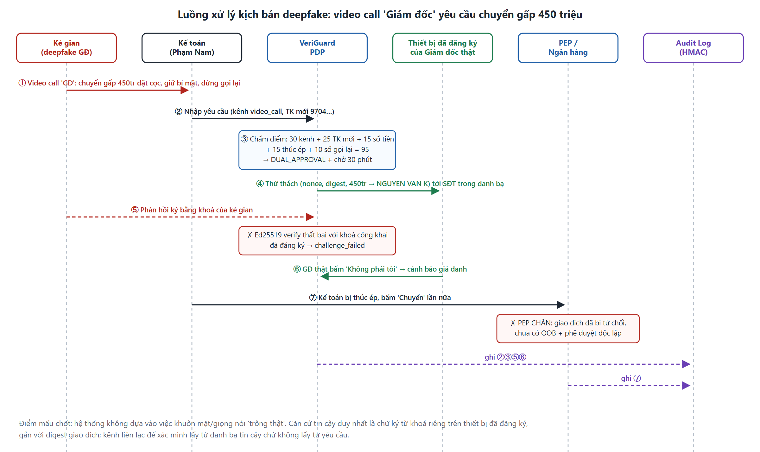
Kịch bản deepfake đi qua VeriGuard
Notes:
Điểm 95 → DUAL_APPROVAL. Kẻ gian ký bằng khoá của mình → verify thất bại. Giám đốc thật bấm Không phải tôi. Kế toán bấm chuyển lần nữa → PEP chặn.

Slide 11
Demo: 4 kịch bản trong prototype
1
Kế toán thanh toán hoá đơn qua email
2
Video call deepfake “giám đốc” 450 triệu
STEP-UP → xác nhận trên app → THỰC THI
Điểm 95 · chữ ký giả bị từ chối · CHẶN
3
Đổi số tài khoản sau khi đã xác nhận
4
Giám đốc thật đặt cọc 300 triệu, NCC mới
Digest thay đổi · PEP CHẶN
Tự duyệt bị cấm · KTT duyệt · chờ 30' → THỰC THI
Chạy trực tiếp: python demo.py · 20 sự kiện nhật ký, verify_chain() = True
Notes:
Chạy demo.py trực tiếp khi thuyết trình. Kịch bản 4 chứng minh hệ thống không chặn nhầm giao dịch hợp lệ dù rủi ro cao.

Slide 12
22 test case, 22 đạt
22/22
Giả mạo đầu vào
TC04–TC11
deepfake trông thật, chữ ký giả, số gọi lại, tên miền nhái, DMARC fail, tên người nhận sai
Sửa đổi và sai ngữ cảnh
TC12–TC16
test case đạt (python -m unittest)
MITM sửa số tiền, đổi tài khoản, replay, hết hạn, dùng xác nhận cho giao dịch khác
3 bình thường
Chiếm tài khoản và phân quyền
TC17–TC20
hộp thư bị chiếm, tự duyệt, duyệt số tiền cũ, spam xác nhận
19 rủi ro
Toàn vẹn và mật mã
TC21–TC22
sửa nhật ký, test vector Ed25519 RFC 8032
Notes:
Mỗi rủi ro trong ma trận có ít nhất một test chứng minh kiểm soát hoạt động.

Slide 13
Trade-off: an toàn hơn thì phải trả giá gì?
Đánh đổi | Ngắn hạn | Dài hạn | Nhóm chọn
An toàn ↔ tiện lợi | Xác minh mỗi lệnh, chờ 30' gây phiền, chậm thanh toán gấp | Thành thói quen; tránh một vụ mất tiền bù chi phí nhiều năm | Chờ chỉ cho người nhận mới; portal ký số được ALLOW
AI phát hiện ↔ xác minh kênh | Detector có vẻ hiện đại, ít đổi quy trình | Chạy đua giả mạo: detector sẽ bị qua mặt | Không dựa vào detector
Chi phí | Dùng điện thoại sẵn có (passkey) | Quy mô lớn cần HSM, security key FIDO2 | Bắt đầu nhỏ, nâng cấp dần
Riêng tư nhân viên | Thu IP, thiết bị, giờ để chấm điểm | Thành hồ sơ hành vi nhân viên | Thu tối thiểu, giới hạn thời gian lưu
“A powerful technique… also really painful” – Gibson về allowlisting, tài liệu Tuần 6
Notes:
Trade-off quan trọng nhất là an toàn và tiện lợi. Ngắn hạn người dùng thấy phiền, dài hạn là thói quen và giảm thiệt hại.

Slide 14
Rủi ro còn lại và hướng phát triển
Rủi ro tồn dư
Hướng phát triển
Chính giám đốc bị lừa và tự ký: chỉ còn phê duyệt kép và thời gian chờ
Kẻ chiếm quyền quản trị thay khoá công khai: giảm bằng PAM + 2 người duyệt
Trọng số do nhóm đặt, chưa hiệu chỉnh bằng dữ liệu thật
Ed25519 tự cài chỉ cho prototype – “Không tự chế mật mã” (Tuần 8)
WebAuthn/passkey thật, khoá kiểm toán trong HSM
Neo mã cuối chuỗi nhật ký ra hệ thống độc lập
Tương quan đăng nhập bất thường kiểu TH3 với yêu cầu chuyển tiền
Mở rộng sang đổi thông tin nhà cung cấp, tài khoản lương
Notes:
Thẳng thắn về giới hạn: hệ thống kỹ thuật không thay được đào tạo, nhưng biến một sai lầm của một người thành không đủ để mất tiền.

Slide 15
Không tin vì nhìn thấy
Chỉ tin khi có chữ ký từ khoá riêng trên thiết bị đã đăng ký, gắn với đúng giao dịch – và với rủi ro cao, cần thêm người thứ hai
Cảm ơn thầy cô và các bạn đã lắng nghe · Hỏi đáp
Notes:
Tóm tắt: bám Bài 1, 3, 4, 5, Tuần 6, 7, 8. Mời câu hỏi.

